Slide 1
Итог урока
Смена времен года

Slide 2
Какие времена года вы знаете?

Slide 3
Узнайте времена года

Slide 4
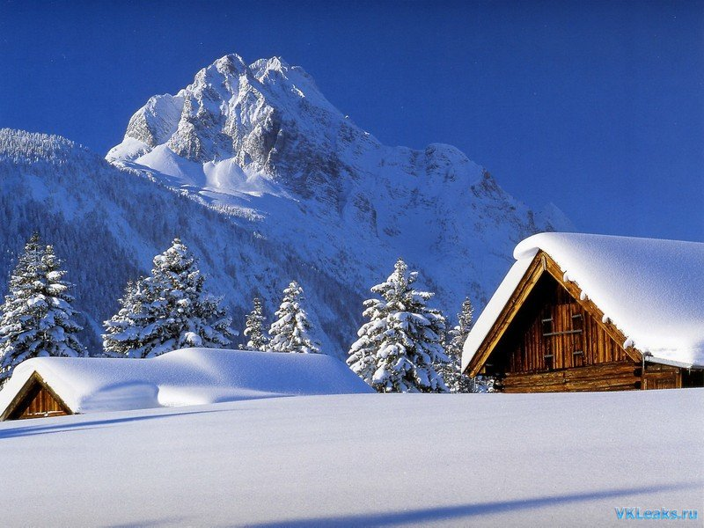
зима

Slide 5
весна

Slide 6
лето

Slide 7
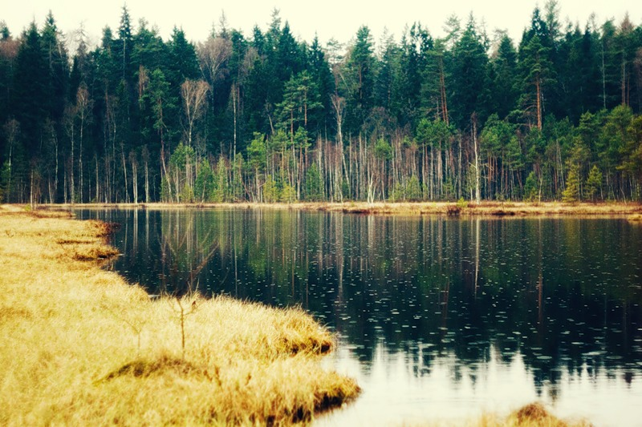
осень

Slide 8
Какова причина смены времен года?

Slide 9
Причина смены времен года- наклон земной оси и движение Земли вокруг солнца.

Slide 10
Молодцы!

